Slide 1
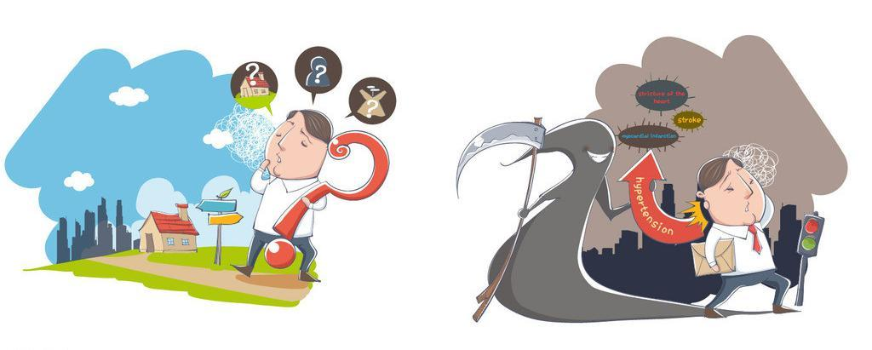
在野外迷路了怎么办？
手机也没有信号

Slide 2

17
要是/你在野外迷了路
第一课时
第二课时

Slide 3


Slide 4



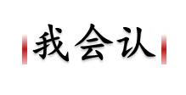


第一课时
朗读课文 扫清障碍
huāng
惊慌
慌张
慌
造句：轮到我发言了，我很慌张。
biàn
辨
辨别分辨
造句：生活中，我们要学会辨别是非。

Slide 5

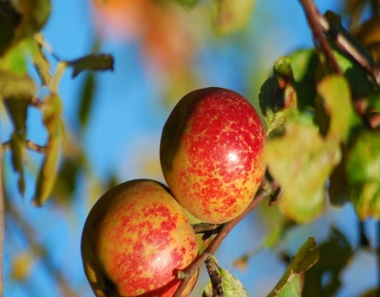
zhōng
忠
忠实
忠心
造句：狗是人类忠实的朋友。
shí
实际
果实
实
造句：秋天到了,果实成熟了。

Slide 6

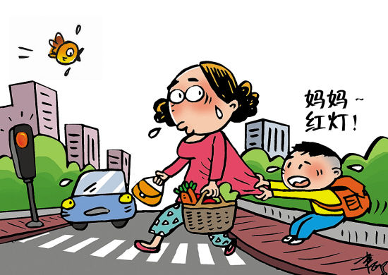
zhǎn
盏
灯盏
杯盏
造句：夜的深处,是密密的灯盏。
chuǎng
闯
乱闯闯将
造句：小马受惊了，在马路上乱闯。

Slide 7
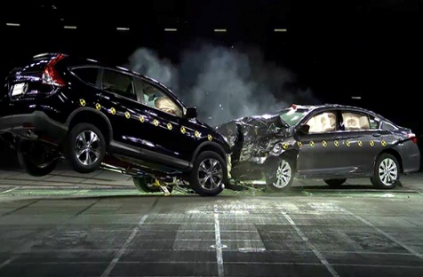
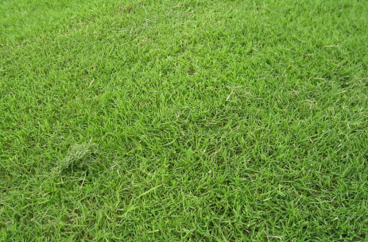
pèng
碰
碰见
碰头
造句：在超市我碰见了我的同学。
chóu
稠
浓稠
稠密
造句：地里长着稠密的小草。

Slide 8
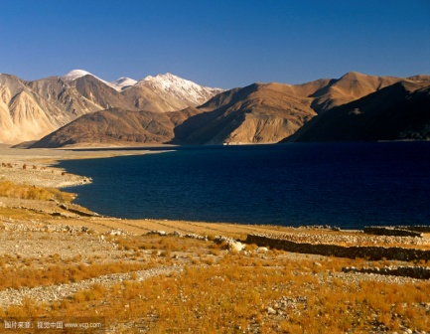
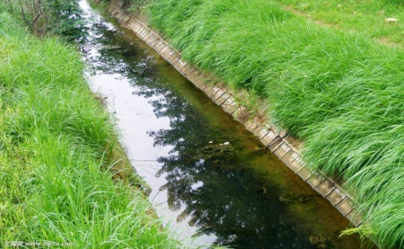
xī
稀
稀少
稀饭
造句：爷爷的头发很稀少。
qú
渠
水渠
渠道
造句：这条水渠解决了灌溉的问题。

Slide 9

jī
积
积累
积木
造句：我们应在生活中积累各种经验。

Slide 10

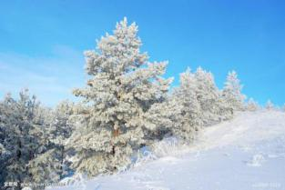

识字方法
字源演变：
jī
积
金文 隶书
形声字，从禾绩声。本义为谷物堆积。现在的意思为聚集，使逐渐增多。

Slide 11
多音字
yào
要是你在野外迷了路，可千万别慌张。
要
yāo
要求
要功

Slide 12
会
我
读
状元成才路
状元成才路
状元成才路
状元成才路
状元成才路
状元成才路
状元成才路
状元成才路
状元成才路
状元成才路
huānɡ
bānɡ
zhù
biàn
zhōnɡ
shí
dǎo
慌 张 帮 助 辨 别 忠 实 向 导
一 盏 永 远 乱 闯 碰 上 稠 密
稀 疏 特 别 沟 渠 积 雪 指 针
状元成才路
状元成才路
状元成才路
状元成才路
状元成才路
状元成才路
状元成才路
状元成才路
状元成才路
状元成才路
状元成才路
状元成才路
状元成才路
状元成才路
状元成才路
状元成才路
状元成才路
状元成才路
状元成才路
状元成才路
状元成才路
状元成才路
状元成才路
状元成才路
状元成才路
状元成才路
状元成才路
状元成才路
状元成才路
状元成才路
状元成才路
状元成才路
zhǎn
yǒnɡ
chuǎnɡ
pènɡ
chóu
状元成才路
状元成才路
状元成才路
状元成才路
状元成才路
状元成才路
状元成才路
状元成才路
状元成才路
状元成才路
状元成才路
状元成才路
状元成才路
状元成才路
状元成才路
状元成才路
状元成才路
状元成才路
状元成才路
状元成才路
状元成才路
状元成才路
状元成才路
状元成才路
状元成才路
状元成才路
状元成才路
状元成才路
状元成才路
状元成才路
状元成才路
状元成才路
状元成才路
xī
状元成才路
状元成才路
状元成才路
tè
状元成才路
qú
jī
状元成才路
zhǐ zhēn
状元成才路
状元成才路
状元成才路
状元成才路
状元成才路
状元成才路
状元成才路
状元成才路
状元成才路
状元成才路
状元成才路
状元成才路
状元成才路
状元成才路
状元成才路
状元成才路
状元成才路
状元成才路
状元成才路
状元成才路

Slide 13
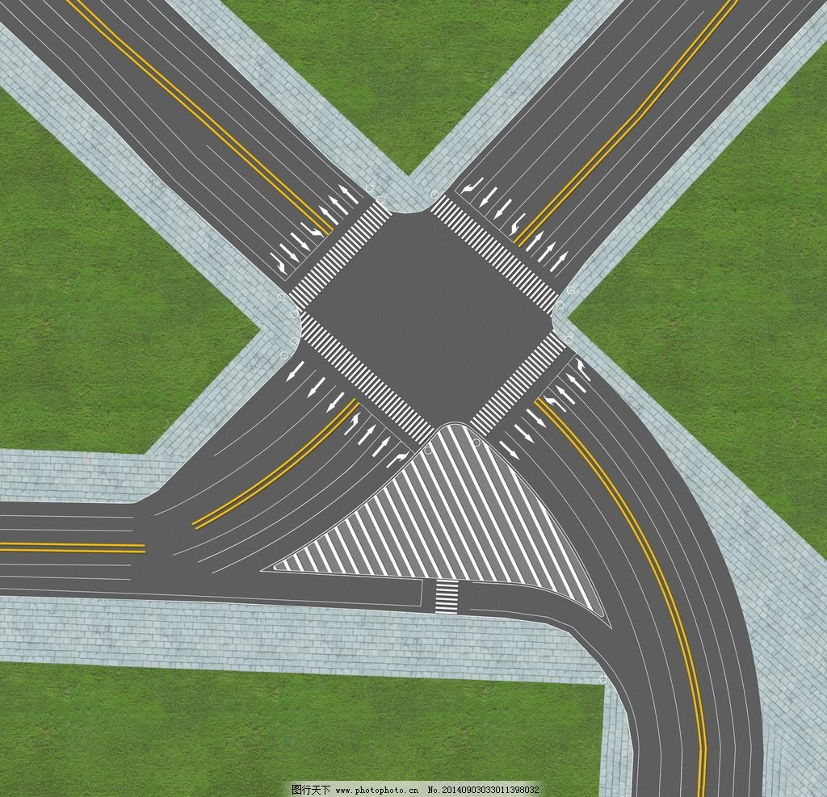
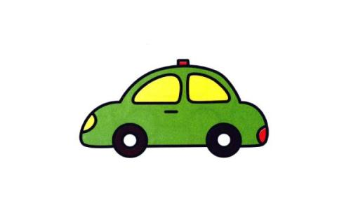
识字游戏
汽车前进
慌
辨
指
稠
特

Slide 14

zhǐ
zhēn
bāng
zhù
指
针
帮
助
dǎo
yǒng
pèng
tè
jī
导
永
碰
特
积

Slide 15


生字归类
助
指
针
帮
导
永
碰
特
积
上下 结构
左右 结构
独体 结构

Slide 16

重难点字书写指导
bāng
部首：巾（巾字底）
结构：上下结构
组词：帮忙 帮助
造句：同学之间应该互相帮助。

Slide 17
dǎo
部首：巳
结构：上下结构
组词：导电 引导
造句：铁能导电，大家都小心。

Slide 18
zhǐ
zhēn
bāng
zhù
指
针
帮
助
dǎo
yǒng
pèng
tè
jī
导
永
碰
特
积

Slide 19


整体感知
1.这篇课文主要说的是如果在野外迷了路，我们可以通过大自然中的 判断方向。
太阳、北极星、大树、积雪

Slide 20


第二课时
同学们，上节课我们知道了大自然中的四种指南针，这节课我们接着走进课文，看看这些指南针是怎么帮助人们辨别方向的。

Slide 21


互动课堂
朗读第一节，说一说：这一节告诉了我们什么？

Slide 22
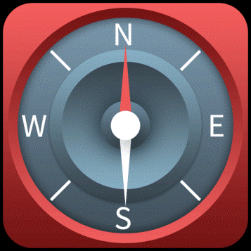
要是/你在野外迷了路，
可千万别慌张。
大自然有很多天然的指南针，
会帮助你辨别方向。
比喻
指南针：利用磁针制定的指示方向的仪器。
文章总起句，点明中心。

Slide 23


词语积累
辨别 还可以换成：分辨 识别
造句：这张照片已经模糊不清,无法辨认了。

Slide 24
读课文第2-5小节，说一说：大自然中的“天然的指南针”是怎样帮助人们辨别方向的？

Slide 25

比喻
太阳
忠诚可靠
带路的人，指引方向的人
太阳是个忠实的向导，它在天空给你指点方向。
忠实的（ ）

Slide 26

太阳是如何给我们指点方向的？
中午的时候它在南边，
地上的树影正指着北方。
晴朗的中午，利用太阳来辨别方向

Slide 27

北极星
比喻
北极星是盏指路灯，
它永远高挂在北方。
要是你能认出它，
就不会在黑夜里乱闯。
把北极星比作指路灯，形象地说明人们晚上可以靠北极星辨别方向。。

Slide 28
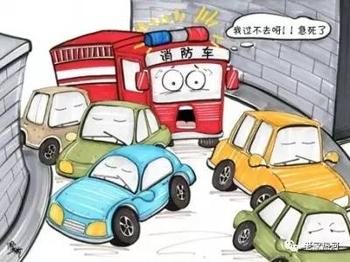


识字方法
chuǎng
闯
金文 小篆 楷体
会意字。本义：马从马棚向外猛冲。

Slide 29
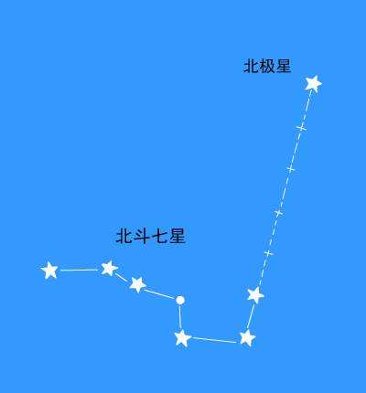
北极星在哪里？
北极星可以通过北斗七星来辨认，将勺口两颗星星天枢和天旋延长五倍，就可以找到北极星。

Slide 30
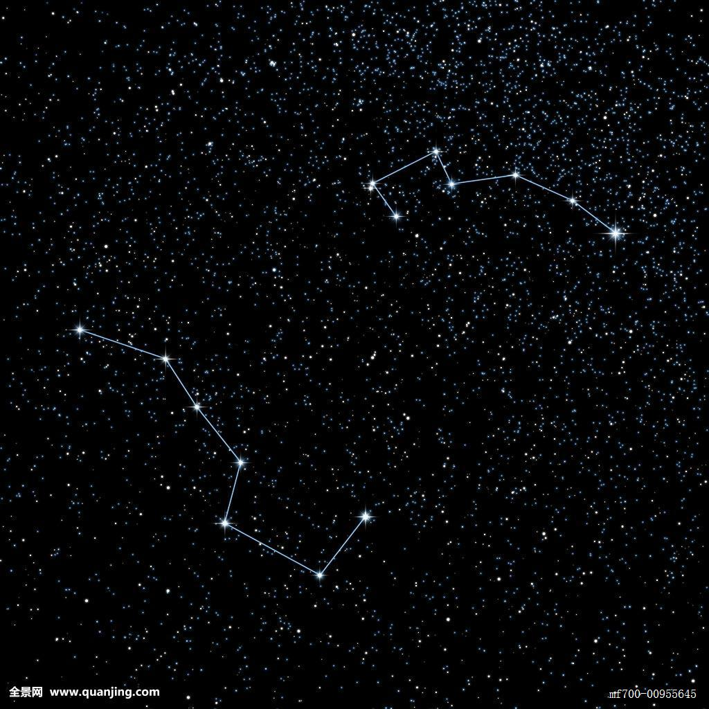
你能找到北极星吗？
北极星

Slide 31
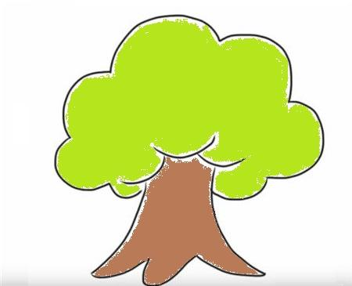
大树
要是碰上阴雨天，
大树也会来帮忙。
枝叶稠的一面是南方，
枝叶稀的一面是北方。
拟人
多而密
为什么呢？
枝叶少，间隙大
因为南边的阳光充足。

Slide 32
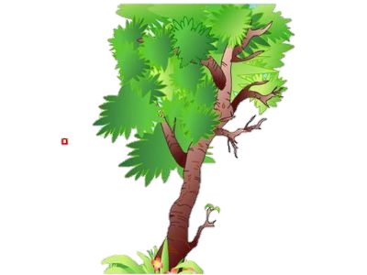
思考：为什么树叶的稠稀也能辨方向?
树的枝叶稀稠和太阳光照射时间长短及照射量多少有关。树冠的南面受太阳光照射多，树叶茂密；北面光照较少，树叶稀。
稠 稀
南 北

Slide 33
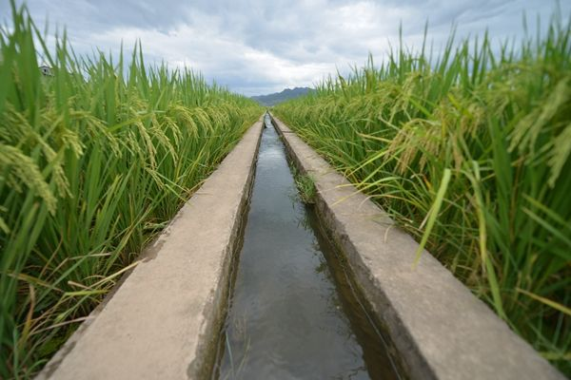
雪特别怕太阳，
沟渠里的积雪会给你指点方向。
看看哪边雪化得快，哪边化得慢，
就可以分辨北方和南方。
拟人
qú
水渠
渠道
渠

Slide 34
雪特别怕太阳，
沟渠里的积雪会给你指点方向。
看看哪边雪化得快，哪边化得慢，
就可以分辨北方和南方。
雪化得快的是（ ），雪化得慢的是（ ）。
北方
南方
冬天，太阳从南边射过来，沟渠里的积雪在北面的，受照射的时间长，化得快，在南面的，太阳照射不到，雪化得慢。

Slide 35
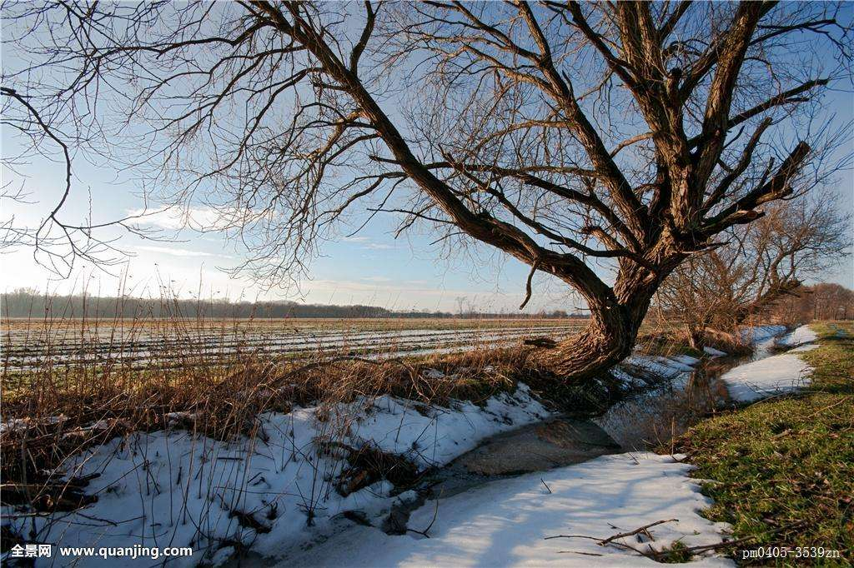

南
北

Slide 36
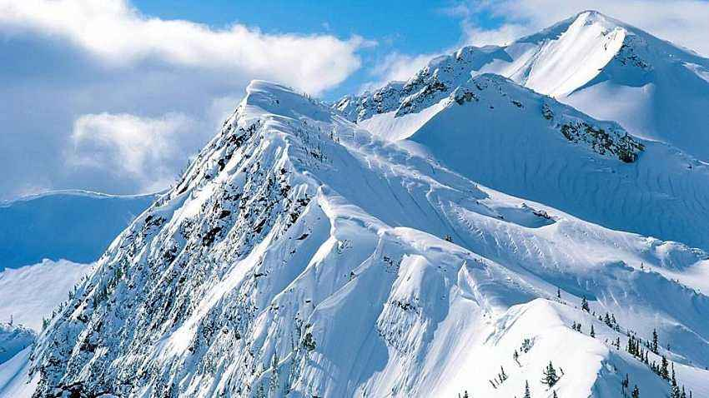
想一想：在有积雪的山上，怎样辨别方向？
南面山坡上的积雪要紧密些，成颗粒状。北面山坡上的积雪要松软、干燥些。
积雪融化时，南面山坡的积雪比北面的更容易融化。

Slide 37
朗读最后一节，说一说：这一节告诉了什么？

Slide 38
点题
_{与开头一样，}
_{首尾呼应/前后照应}
要是你在野外迷了路，
可千万别慌张，
大自然有很多天然的指南针，
只要你仔细观察，多多去想。
找方向，办法多。仔细观察多去想。

Slide 39

说一说：生活中还有哪些分辨方向的办法？

Slide 40
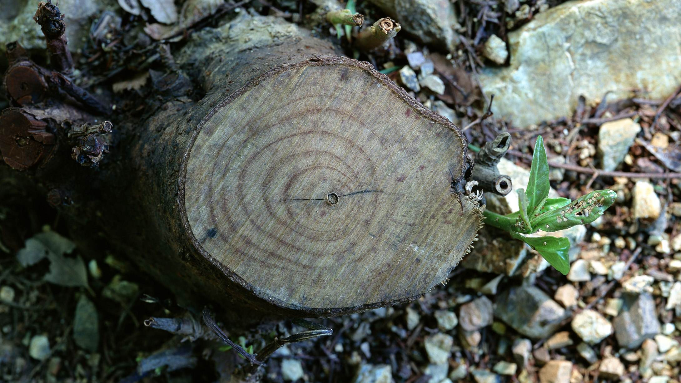
看树木年轮
年轮密集的是北方，
年轮稀疏的是南方。

Slide 41
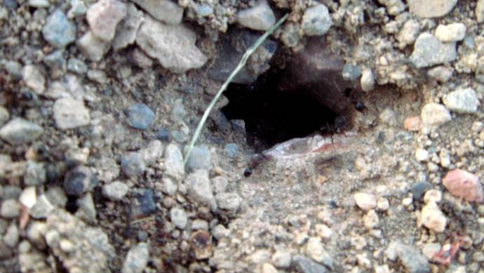
看蚂蚁洞口
观察蚂蚁的洞穴，洞口大都是朝南的。

Slide 42

天然的指南针
中午：太阳（南） 树影（北）
细观察，多去想
找方向，办法多
要是你
在野外
迷了路
黑夜：北极星（北）
阴雨天：枝叶稠（南） 枝叶稀（北）
化得快（北）
化得慢（南）
第1小节
雪后：沟渠里的积雪
第6小节

Slide 43

本文以诗歌的形式讲述了在野外迷路后辨别方向的 ，告诉我们只要 ， ，就会发现大自然里有很多天然的指南针，它们会帮助我们辨别方向。
四种方法
细心观察
善于思考

Slide 44
二、假如你误入森林，你能用什么方法走出森林？
提示:根据自己所学，1.找准方向，如，看大树的年轮，看太阳的位置等。2.找水源，顺着水流找出口。

